Slide 1
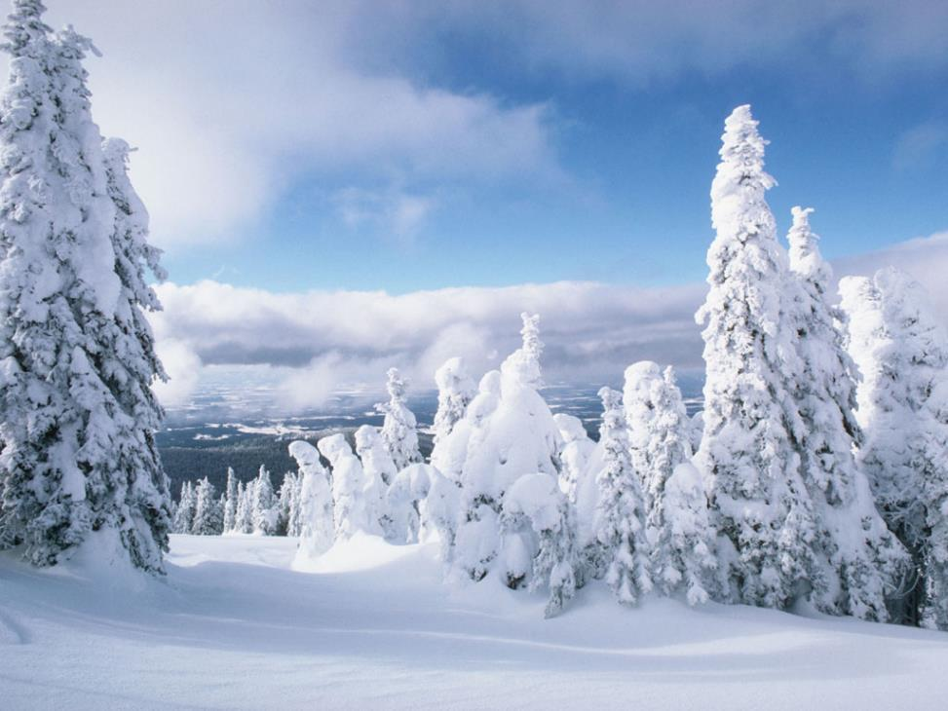
Составила:
воспитатель дошкольного отделения
МБОУ «ЦО№14», город Тула
Генералова Н.Н.
Презентация
на тему
«Зимующие птицы»
\.

Slide 2
Загадка
Чик-чирик! К зёрнышкам прыг! Клюй, не робей! Кто это? (Воробей)

Slide 3
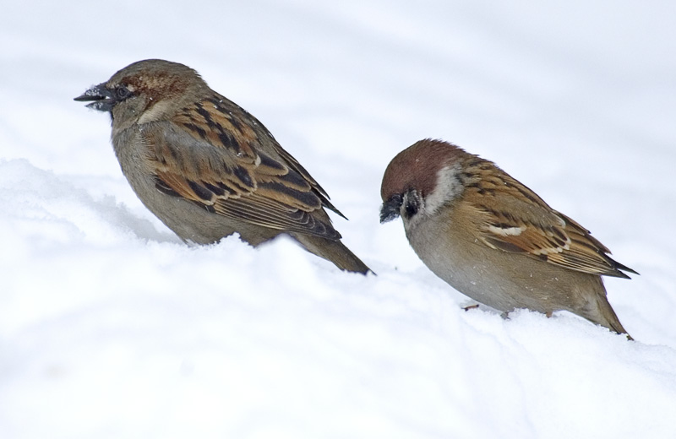
Зимующие птицы
Воробей – это одна из самых известных птиц, обитающих по соседству с жилищем человека. Здесь он находит хорошие условия для устройства гнезд и много корма, гнездится отдельными парами, иногда колониями. Воробьиные гнезда можно встретить в щелях зданий, в норках в глинистых оврагах, в дуплах деревьев. Птица также может занять скворечник и нору ласточки. Питаются воробьи семенами. Обожают коноплю, подсолнечник, пшеничные зерна, но будут клевать и хлебные крошки. Понаблюдайте, как умело воюют они во дворе с голубями за свой кусок хлеба.

Slide 4
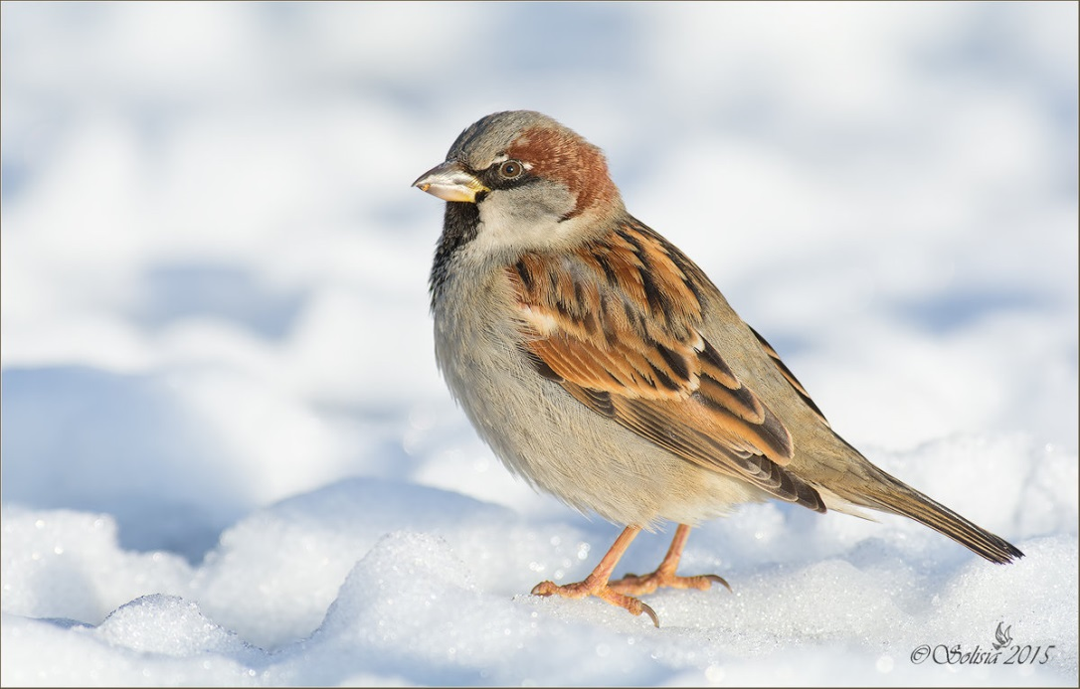
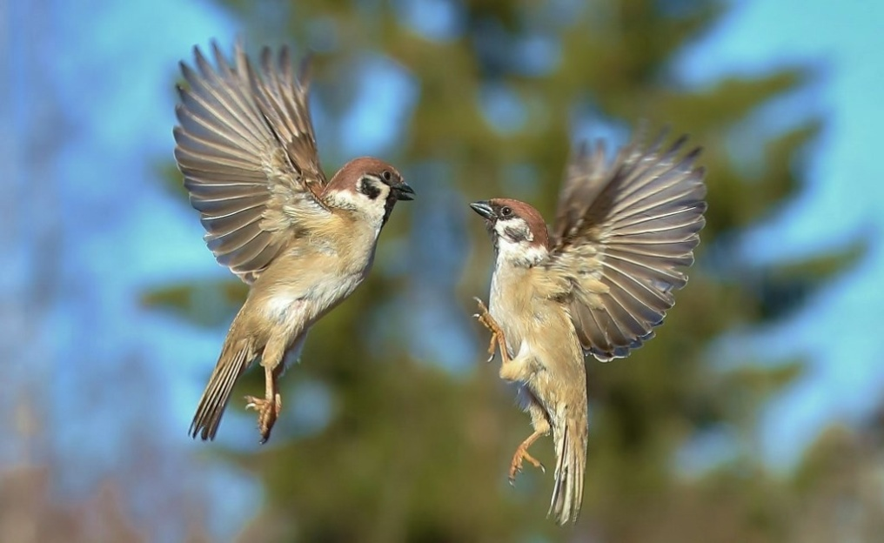

Slide 5
Загадка
В тёплый край не улетают, На морозе распевают, Эти птички-невелички Называются … (синички)

Slide 6
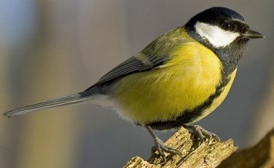
Зимующие птицы
Синица – очень подвижная и вертлявая птичка: не усидит на месте. Клюв у неё острый и сильный, а лапки очень цепкие, что позволяет птице цепляться за ветку и висеть вниз головой. Свои гнезда синицы устраивают в дуплах, мышиных норах, различных щёлках и пустотах. Живут синицы повсеместно: в лесах, горах, селениях, парках и садах. Зимой синицы летят поближе к человеку. Едят эти птицы всё подряд: зёрна, крупу, крошки хлеба, кусочки мяса, сало и даже творог.

Slide 7
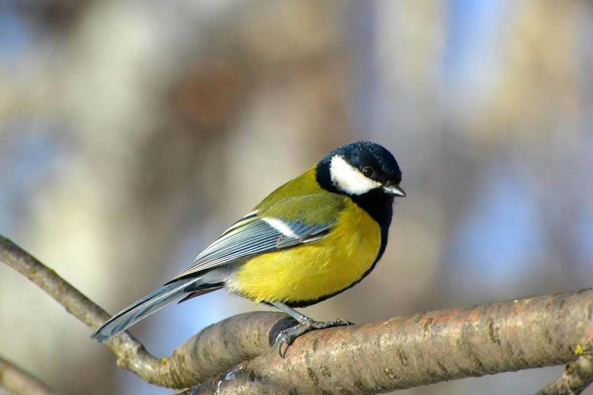
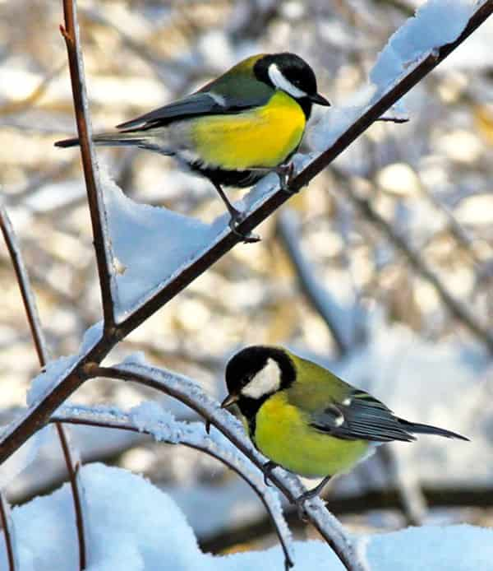
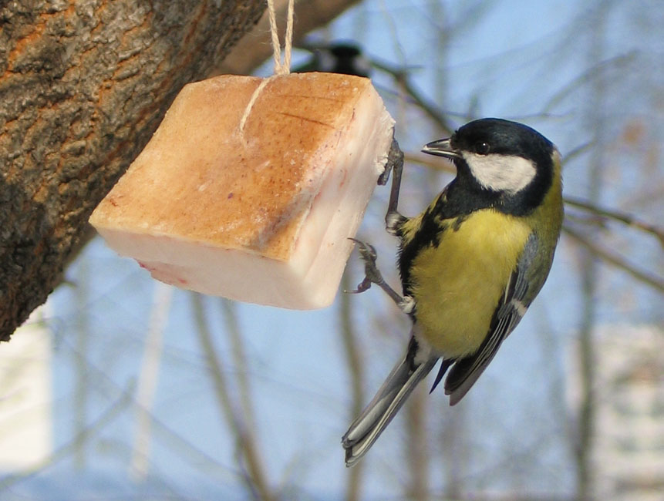

Slide 8
Загадка
Красногрудый, чернокрылый, Любит зёрнышки клевать, С первым снегом на рябине Он появится опять. (Снегирь)

Slide 9
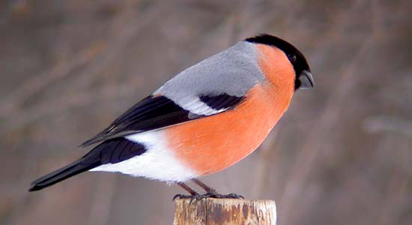
Зимующие птицы
Снегирь чуть крупнее воробья, очень плотного сложения, сверху голубовато-серая с чёрным шапочка, подбородком, крыльями и хвостом, белыми надхвостьем и полосой на крыле, щёки и грудь у самцов красные или красно-розовые.

Slide 10
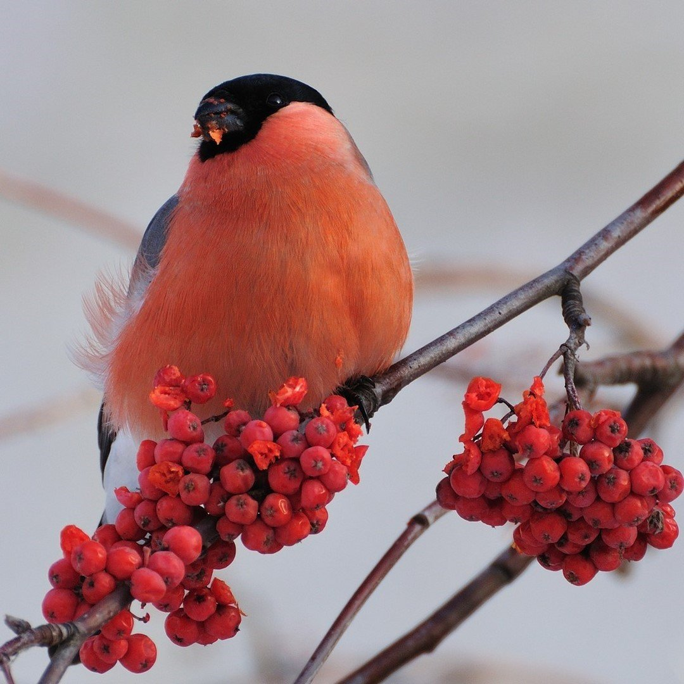
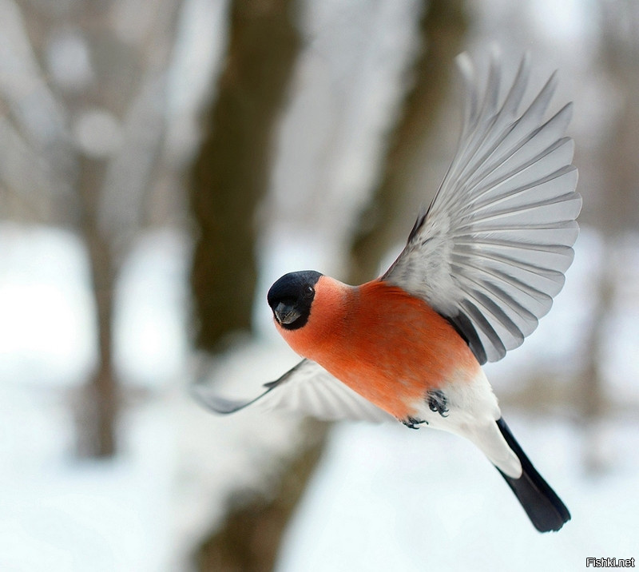

Slide 11
Физминутка
Быстро встали, улыбнулись,
Выше – выше потянулись.
Ну – ка плечи распрямите,
Поднимите, опустите.
А теперь представим, детки.
Будто руки наши – ветки.
Покачаем ими дружно,
Словно ветер дует южный.
Ветер стих. Вздохнули дружно.
Занятие нам продолжить нужно.
Подравнялись, тихо сели
На меня все посмотрели.

Slide 12
Загадка
Я по дереву стучу, Червячка добыть хочу, Хоть и скрылся под корой -Все равно он будет мой! (Дятел)

Slide 13
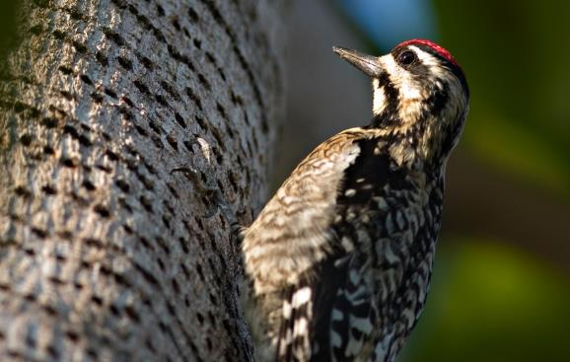
Зимующие птицы
Кто из нас не слышал, как стучит, долбит по дереву неугомонный барабанщик наших лесов – дятел. Но распознать дятла можно не только по стуку, но и по характерному крику, похожему на «ки-ки-ки». Его все называют лесным доктором за то, что он лечит деревья - вытаскивает из ствола и из-под коры вредных насекомых и их личинки. Своим конусообразным острым клювом дятел ежечасно долбит кору дерева. В глубину до 10 см он продалбливает воронку и липким языком достает насекомое. Язык длинный, до 4 см.

Slide 14
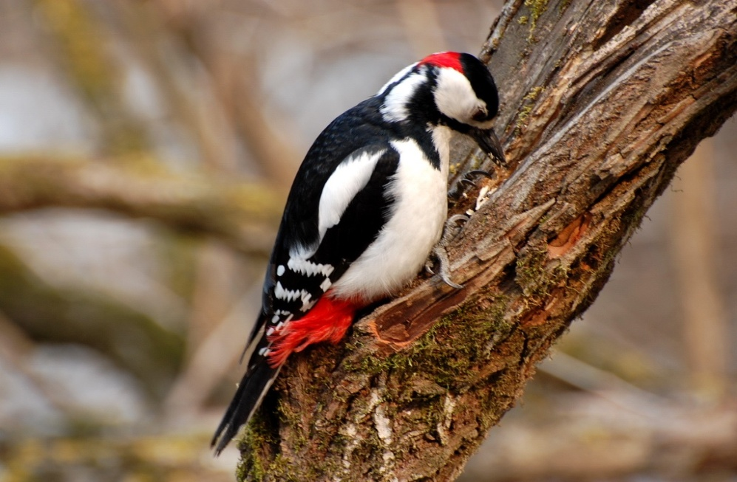
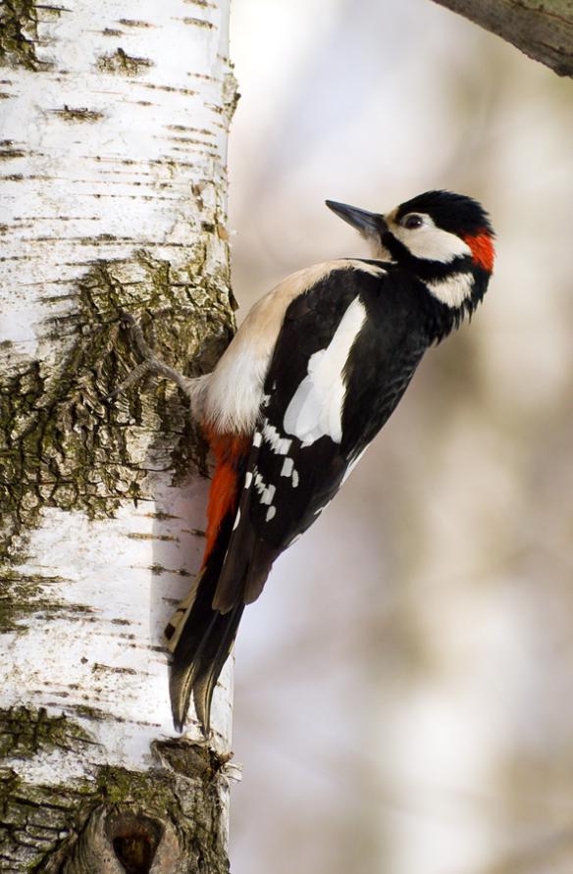
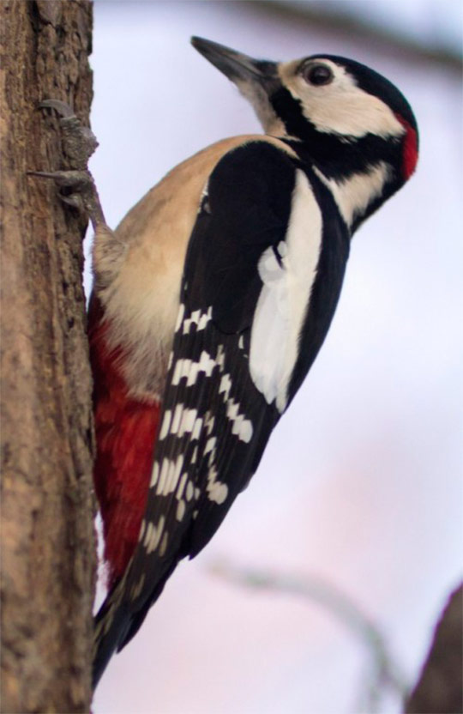

Slide 15
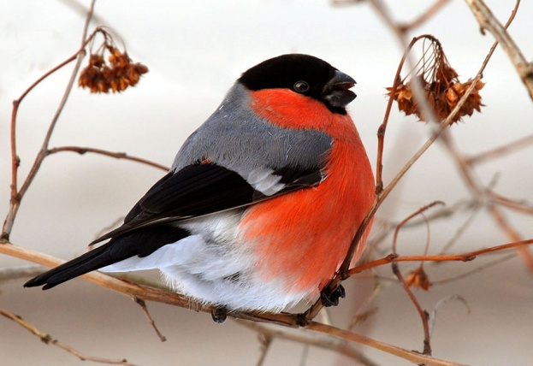
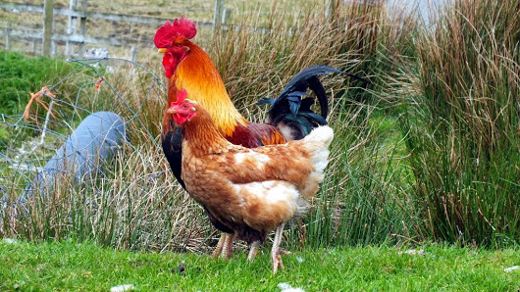
Что лишнее?

Slide 16
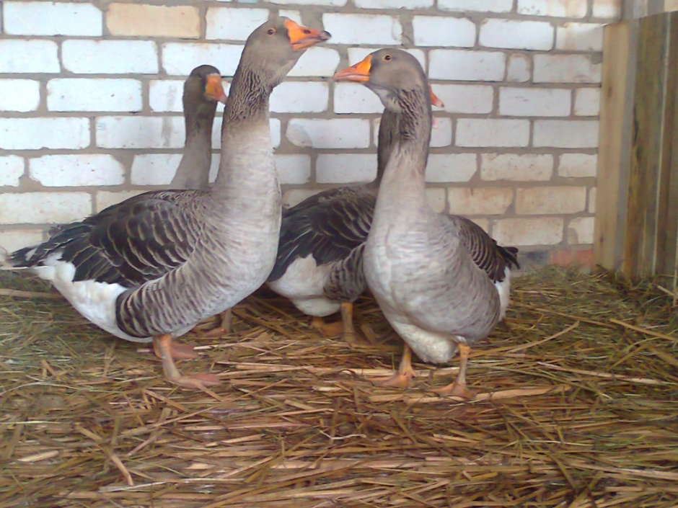
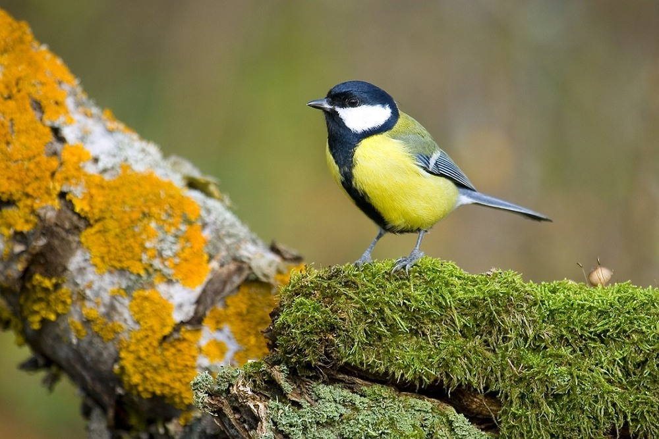

Slide 17
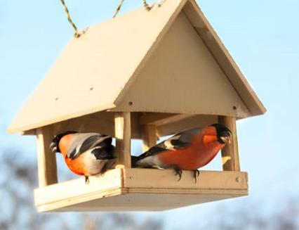
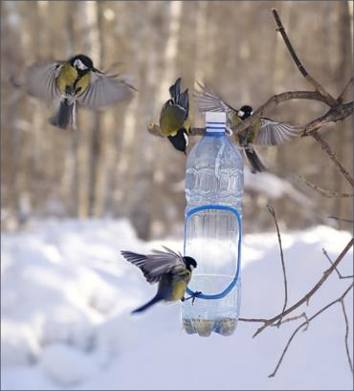
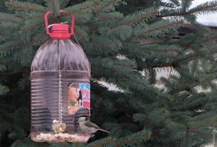
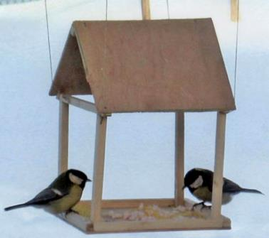
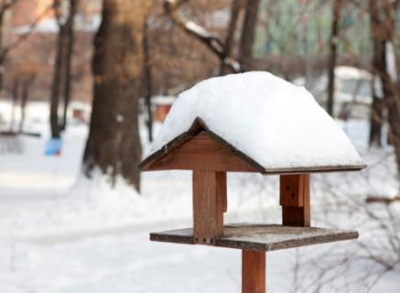
Постройте кормушки!
В морозы птицы с радостью полакомятся кормом, оставленным людьми в кормушках. Это поможет им пережить сильные холода.

Slide 18
Чем питаются?

Slide 19
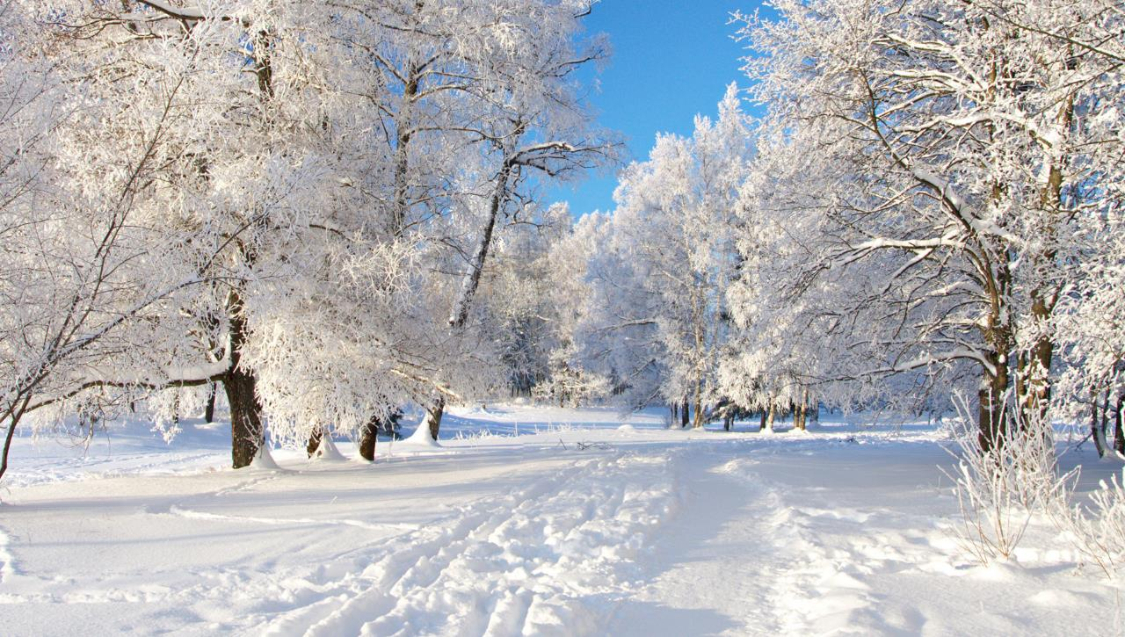
Спасибо за внимание!

